Slide 1
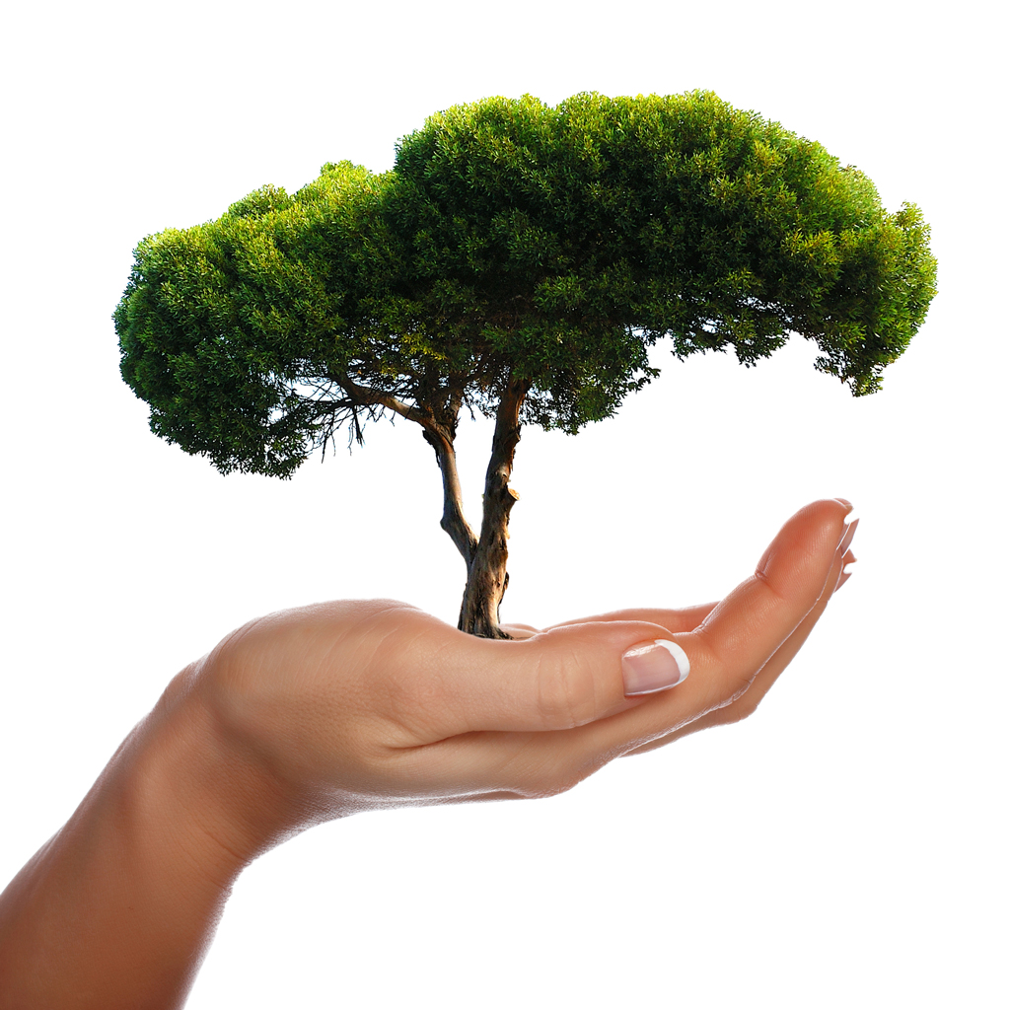
স্বাগতম

Slide 2
শিক্ষক পরিচিতি
কাজী মেজবাহ উদ্দিন
সহকারি শিক্ষক
বাতিসা বালক সরকারি প্রাথমিক বিদ্যালয়
চৌদ্দগ্রাম,কুমিল্লা।

Slide 3
পাঠ পরিচিতি
শ্রেণিঃ চতুর্থ
বিষয়ঃ প্রাথমিক বিজ্ঞান
সময়ঃ ৪০ মিনিট
পাঠ শিরোনামঃউদ্ভিদ ও প্রাণী
পাঠ্যাংশঃ উদ্ভিদ ও প্রানীর মধ্যে পার্থক্য

Slide 4
শিখনফল
১। উদ্ভিদ ও প্রানী আলাদা করে নাম বলতে পারবে ।
২। উদ্ভিদ ও প্রানীর মধ্যে পার্থক্য নির্নয় করতে পারবে ।

Slide 5
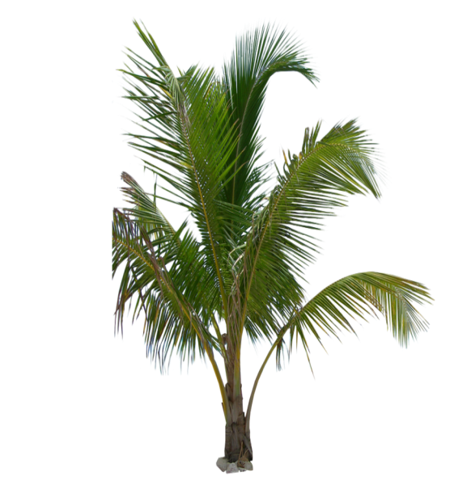
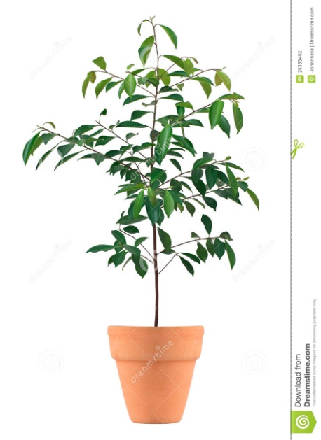
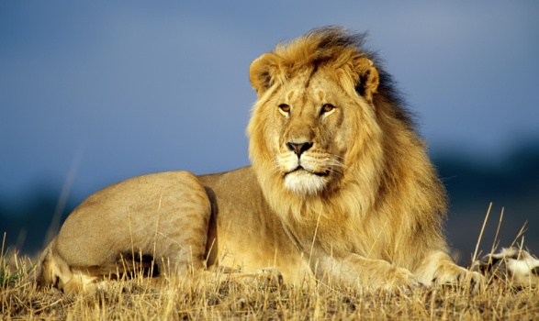
পূর্বজ্ঞান যাচাই

Slide 6
উদ্ভিদ ও প্রানী

Slide 7
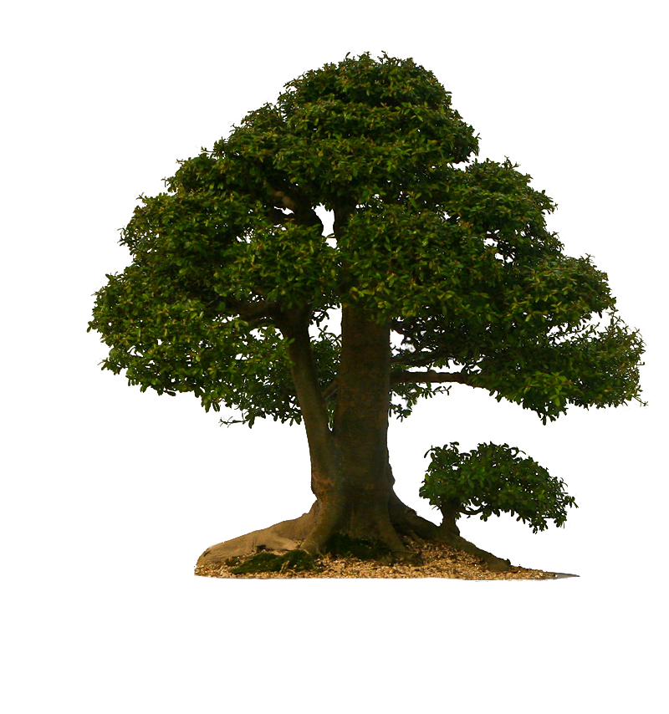
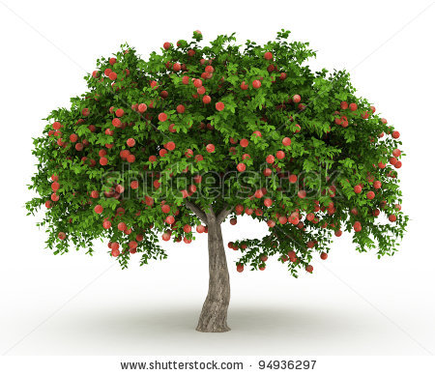
উদ্ভিদ

Slide 8
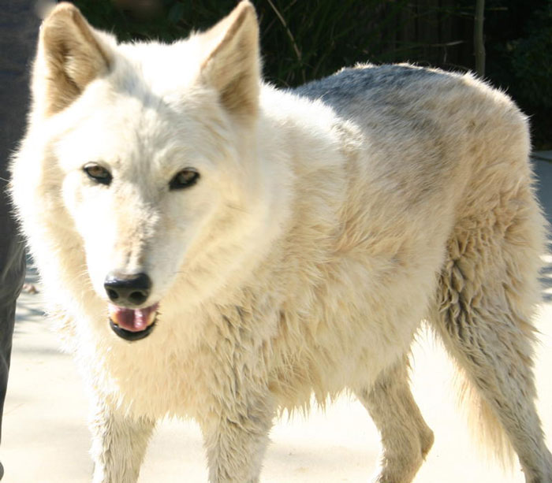
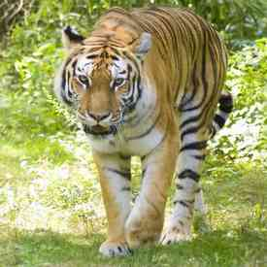
প্রানী

Slide 9
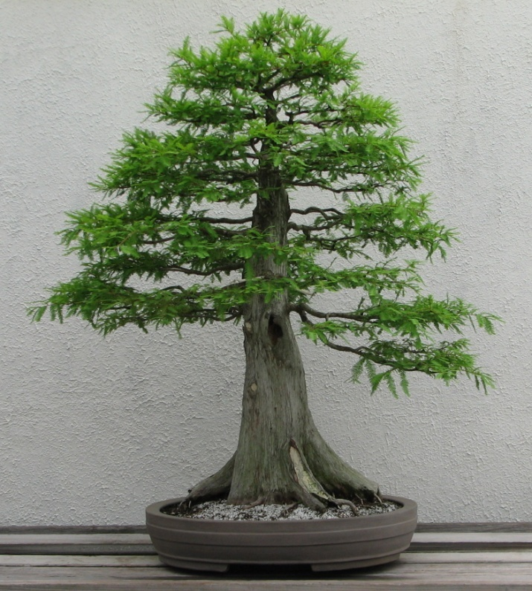
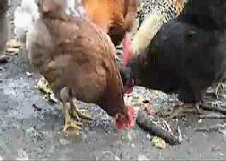
উদ্ভিদ শক্ত খাবার খেতে পারেনা,
প্রানী শক্ত খাবার খেতে পারে।

Slide 10
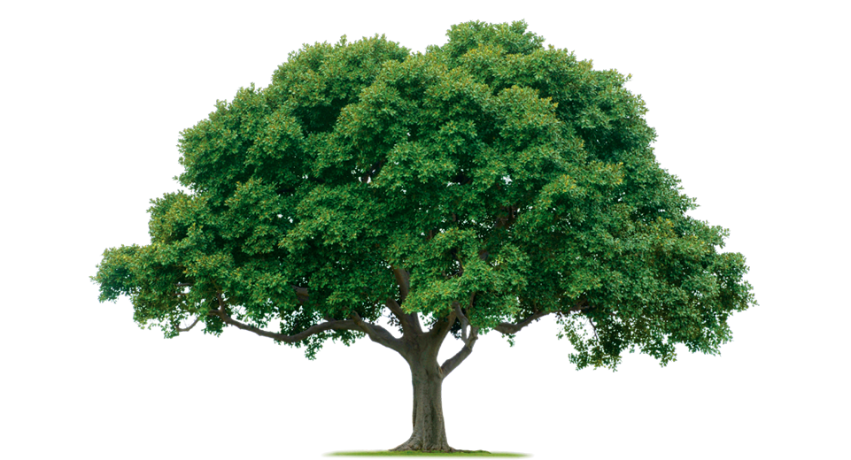
উদ্ভিদ চলাচল করতে পারেনা।
প্রানী চলাচল করতে পারে।

Slide 11
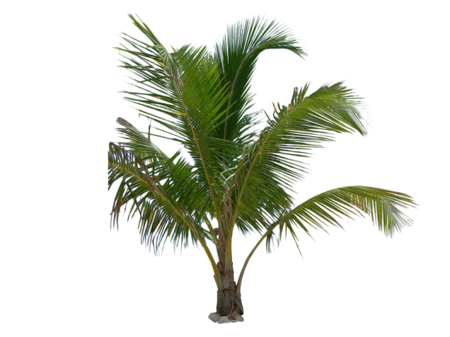
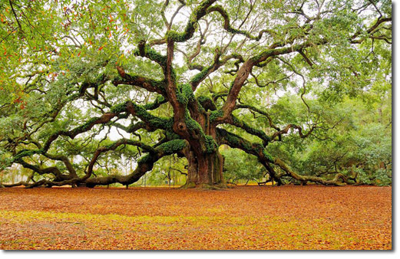
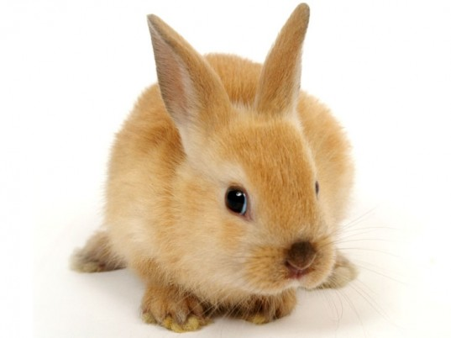
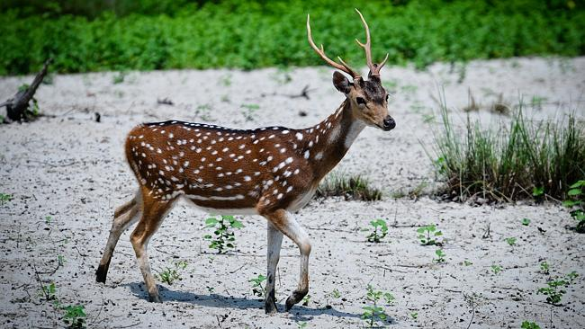
দল নং-১- বেলি
উদ্ভিদ ও প্রানীর ছবি গুলি আলাদা কর

Slide 12
দুটি করে উদ্ভিদ ও প্রানীর নাম লিখ

Slide 13
সিদ্বান্তঃ
১। উদ্ভিদ শক্ত খাবার খেতে পারেনা,প্রানী শক্ত খাবার খেতে পারে ।
২। উদ্ভিদ চলাচল করতে পারে না , প্রানী চলাচল করতে পারে।

Slide 14
মুল্যায়ন
উদ্ভিদ ও প্রানীর দুটি পার্থক্য লিখ

Slide 15
তোমার জানা আশে পাশের কয়েকটি উদ্ভিদ ও প্রানীর নাম লিখে আনবে।

Slide 16
ধন্যবাদ

